Slide 1
Presentación
Algoritmo Lepp-Delaunay
CC5502 – Mallas Geométricas y Aplicaciones
Prof: María Cecila Rivara
Gabriel Sanhueza Sanhueza

Slide 2
Introducción
A menudo se tienen puntos, cuyas triangulaciones son pésimas, en el sentido de no ser lo suficientemente “suaves“.
Es posible mejorar estas triangulaciones agregando puntos convenientes que la armonicen visualmente.

Slide 3
Solución elegida
Para ello se implementó el algoritmo de refinamiento por búsqueda de arista más larga (Lepp).
Este algoritmo recorre la triangulación buscando triángulos cuyo ángulo más pequeño sea menor que cierta tolerancia elegida.
A partir de uno de estos triángulos, va buscando los vecinos por la arista más larga, hasta encontrar con un triángulo terminal o el borde de la triangulación.

Slide 4
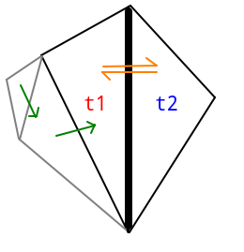
Solución elegida
Se definen triángulos terminales como aquellos donde sus aristas más largas son la misma arista.
Aquí, se busca hacer
intercambio de aristas
si los triángulos son
localmente Delaunay
(o inserción de centroide
si no lo son).
En caso de que la arista más larga sea de borde, se bisecta esta arista por el medio.

Slide 5


Arquitectura y librerías
Arquitectura ModelView
Lenguaje: C++
Interfaz: Qt 5.8

Slide 6
Archivos relevantes (.h,.cpp)
Angle : Abstracción de ángulos
Canvas : Pantalla de dibujo
Constants : Alto y ancho de pantalla
Edge : Detección de arista más larga
Model : Algoritmos de refinamiento
Triangle : Triángulos de Vertexs
Vertex : Vértices (Puntos parseados)
View : Ventana principal
Main : Archivo para correr programa

Slide 7
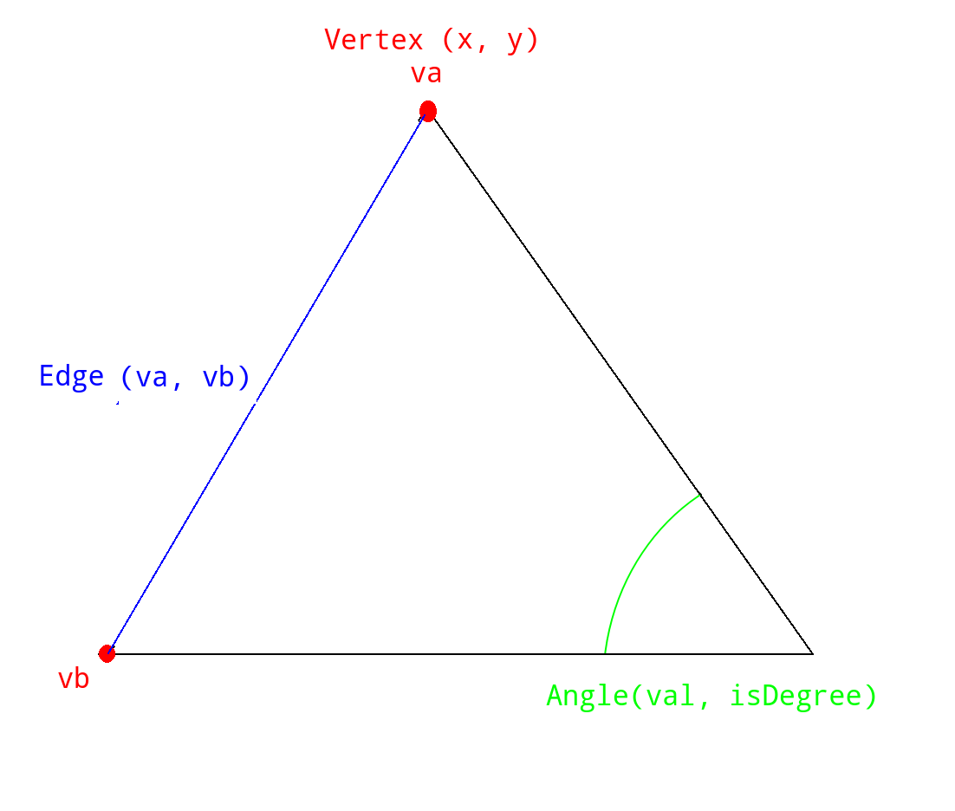
Estructuras de datos
Vertex
  int x
  int y
Edge
  Vertex va
  Vertex vb
Angle
  double val
  Bool isDegree

Slide 8
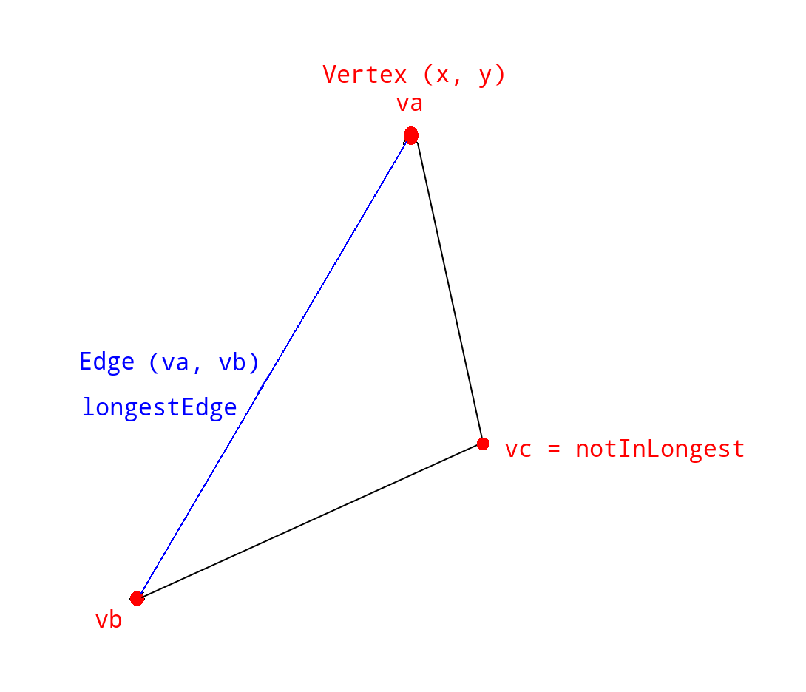
Estructuras de datos
Triangle
  Vertex va
  Vertex vb
  Vertex vc
  Vertex
  notInLongest
  Edge
  longestEdge

Slide 9
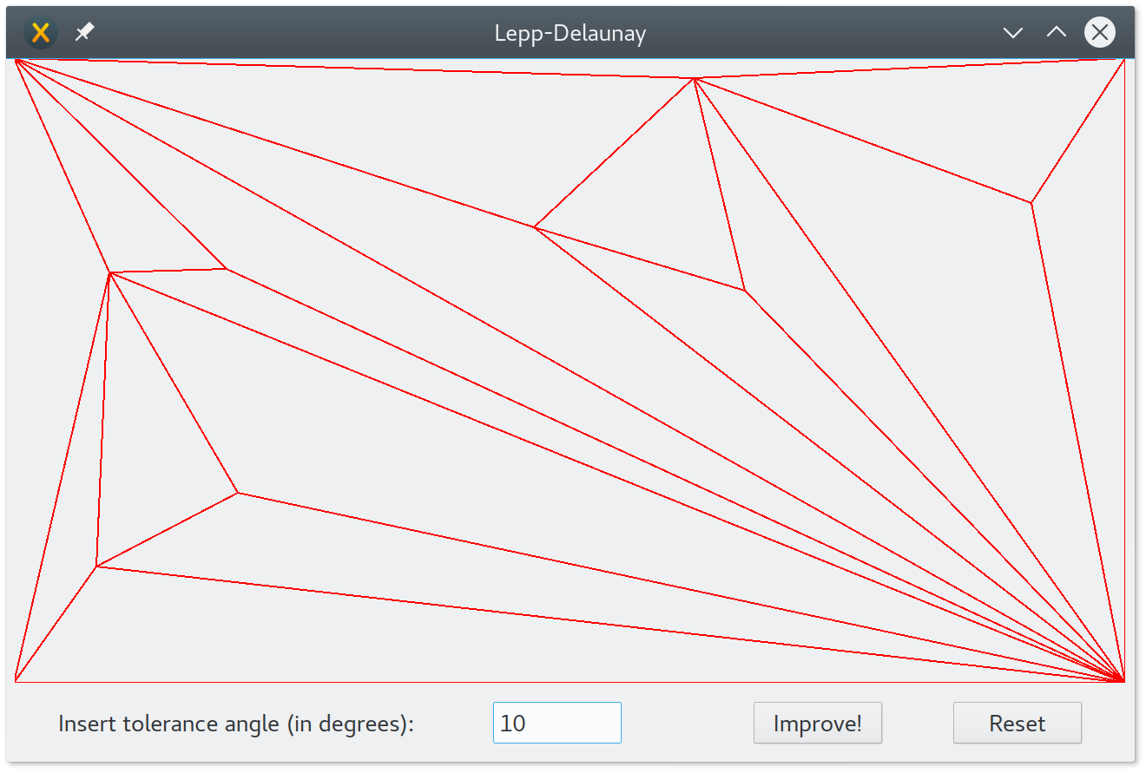
Estado inicial
Triangulación parseada desde archivo
  Input de tolerancia por parte del usuario

Slide 10
Algoritmo base
Detectar vecinos para cada triángulo
Encontrar triangulos malos (O < O_{tol})
Mientras hayan triángulos malos:
  Tomar uno
  Crear lista Lepp
  Insertar:
    Si borde, en Centro de Edge más largo
    Si terminales:
      Flip de diagonales si no son localmente Delaunay
      Centroide en otro caso
  Actualizar triángulos malos

Slide 11
Encontrar triángulos malos
Para cada triángulo de la triangulación:
  Si ángulo mínimo menor que tolerancia:
    Agregar a lista de triángulos malos
Retornar lista

Slide 12
Lista Lepp
A partir del triángulo recibido:
  Si vecino es borde
      Agregar triángulo y marcar borde
  Si triángulo A lleva a B y el vecino más largo vuelve a A
    Agregar triángulo y marcar terminal
  En otro caso
    Seguir con el vecino de arista más larga
Retornar lista

Slide 13
Caso Inserción en borde
Tomar borde más largo del triángulo
Dividirlo
  Crear 2 triángulos respecto al dividido
  Borrar el dividido

Slide 14
Caso Flip de diagonal
Tomar los 2 triángulos terminales
Crear 2 triángulos nuevos con la diagonal intercambiada
Eliminar los 2 triángulos terminales antiguos de la triangulación
Agregar los 2 nuevos triángulos

Slide 15
Caso Inserción de centroide
Tomar los 2 triángulos terminales
Calcular centroide como el promedio de sus coordenadas
Crear 4 triángulos con 2 de los Vertex anteriores y el centroide para cada uno
Eliminar los 2 triángulos terminales antiguos de la triangulación
Agregar los 4 nuevos triángulos

Slide 16
Actualizar triángulos
Volver a escanear la triangulación
Detectar los ángulos mínimos nuevamente

Slide 17
Resultados: Test 1

Slide 18
Dificultades
Intercambio de diagonales costó mucho, dado que había que definir bien los vértices del triángulo.
Actualización de vecinos fue difícil de pensar, dado que no solo había que transferir los antiguos vecinos a los nuevos triángulos, sino que también había que actualizar a los viejos vecinos de la existencia de estos triángulos.
Existen casos aislados de división por cero para el test de circunferencia

Slide 19
Conclusiones
Considero que esta tarea fue muy desafiante respecto a implementar un algoritmo aparentemente simple
Se requirió de mucha disciplina y tiempo de debugging para solucionar la mayor parte de los problemas
Se pueden triangular muchos datos simplemente parseándolos e ingresándolos a la implementación, viendo en tiempo real como se va creando.

